Slide 1


Notes:
Skyfie 1: Hierdie is ons laaste les in hierdie reeks oor Loopbaan- en Loopbaankeuses. Ek hoop jy weet nou hoe om by 'n tersiêre instelling aansoek te doen, en dat jy bietjie meer gedoen navorsing het oor 'n loopbaan waarin jy belangstel. Jy behoort nou 'n paar vaardighede hê wat jou sal help om werk te kry en jou loopbaan in die arbeidsmark te begin. Verder is dit ook belangrik om vrywilligerswerk te doen sodat jy ervaring kan opbou. Jy behoort ook verskillende entrepreneursbesighede te kan identifiseer en die moontlikhede in 'n loopbaan kan ondersoek.
In 'n wêreld waar mense werk en 'n inkomste verdien en geld in en uit maatskappye en die regering beweeg, is korrupsie ’n realiteit. Suid-Afrika het ongelukkig baie gevalle van korrupsie. Korrupsie het 'n impak op ons as burgers en die land as geheel (veral op diegene in armoede leef). Dit sal makliker wees om hierdie probleme net te ignoreer en te sê dat ons nie 'n verskil kan maak nie. Maar verandering is nie moontlik tensy ons nie deel van die oplossing word nie. Jy word dalk eendag 'n kleinsake-eienaar wat standaarde vir jou besigheid en werknemers moet stel. Ek hoop jy onthou dan wat jy oor korrupsie in hierdie les geleer het.

Slide 2

Notes:
Skyfie 2: Kom ons begin deur te kyk na terminologie rondom korrupsie. Luister aandagtig na hierdie definisies en kyk dan of jy Aktiwiteit 1 (Les 5 – Werkkaart) kan voltooi.
Korrupsie – Die misbruik van openbare mag en geld vir private gewin.
Bedrog – Verwys na wanneer iemand geld van ander steel deur 'n bedrogspul, verneukery of deur hulle te mislei.
Boetieïsme – Verwys na die begunstiging van vriende, ongeag hul kwalifikasies.
Omkopery – Om vir ’n onwettige “guns” te betaal.
Afpersing – Om geld of gunste deur dreigemente te verkry.
Politieke inmenging – Die onwettige praktyk waar jy jou invloed in die regering misbruik om verbintenisse met persone in gesagsposisies te gebruik om inligting of voordele te ontvang.
Nepotisme – Die praktyk dat diegene met mag hul invloed gebruik om hul familie te bevoordeel, veral deur vir hulle werk te gee.
Geldverduistering – Diefstal of wanbesteding van fondse wat in jou vertroue geplaas is of aan jou werkgewer behoort.

Slide 3

Korrupsie beïnvloed:
Individue
Maatskappye
Gemeenskappe
Die Land
Notes:
Skyfie 3: Moedig leerders aan om 'n sleutelfrase uit hierdie beskrywings op hul Aktiwiteit 2 (Les 5 – Werkkaart) neer te skryf.
Met die toename van korrupsie in die samelewing neem lewenskoste toe. Die koste van openbare dienste neem toe. Almal word daardeur geraak, maar die armes word die ergste hierdeur geraak. Bv. Mense wat openbare hospitale gebruik, sukkel om hulp te kry, terwyl diegene met geld vir mediese fondse beter gesondheidsorgvoordele het. Dit vestig ’n gevoel van wanhoop onder armes omdat dit lyk asof diegene met geld onregverdige voordele kry.
Mense binne ‘n maatskappy begin mekaar wantrou. Die maatskappy of regering kry 'n slegte naam. Die maatskappy sal dalk baie geld moet bestee net om veiligheidsmaatreëls in plek te stel om korrupsie te stop. Hierdie geld kon beter bestee word aan die verbetering van sosiale verantwoordelikheidsprogramme.
Gemeenskappe word ook erg geraak wanneer korrupsie algemeen voorkom. Baie mense glo dat omkopery en afpersing die enigste manier is om toegang tot dienste te verkry. Byvoobeeld: 'n Lid van die gemeenskap koop iemand anders om om hul naam op die waglys vir behuising op te skuif. Die gevolg kan 'n ineenstorting in gemeenskapsverhoudinge wees.
Wanneer 'n land korrup is, word almal geraak, belasting styg en dienslewering verswak. Individue trek voordeel eerder as die land as ’n geheel. Byvoorbeeld: ’n Tender vir die bou van paaie word aan ’n maatskappye gegee wat deur ’n vriend bestuur word. Die paaie word met goedkoop en swak gehalte materiale gebou wat daartoe lei dat die paaie weer vinnig begin verbrokkel.

Slide 4
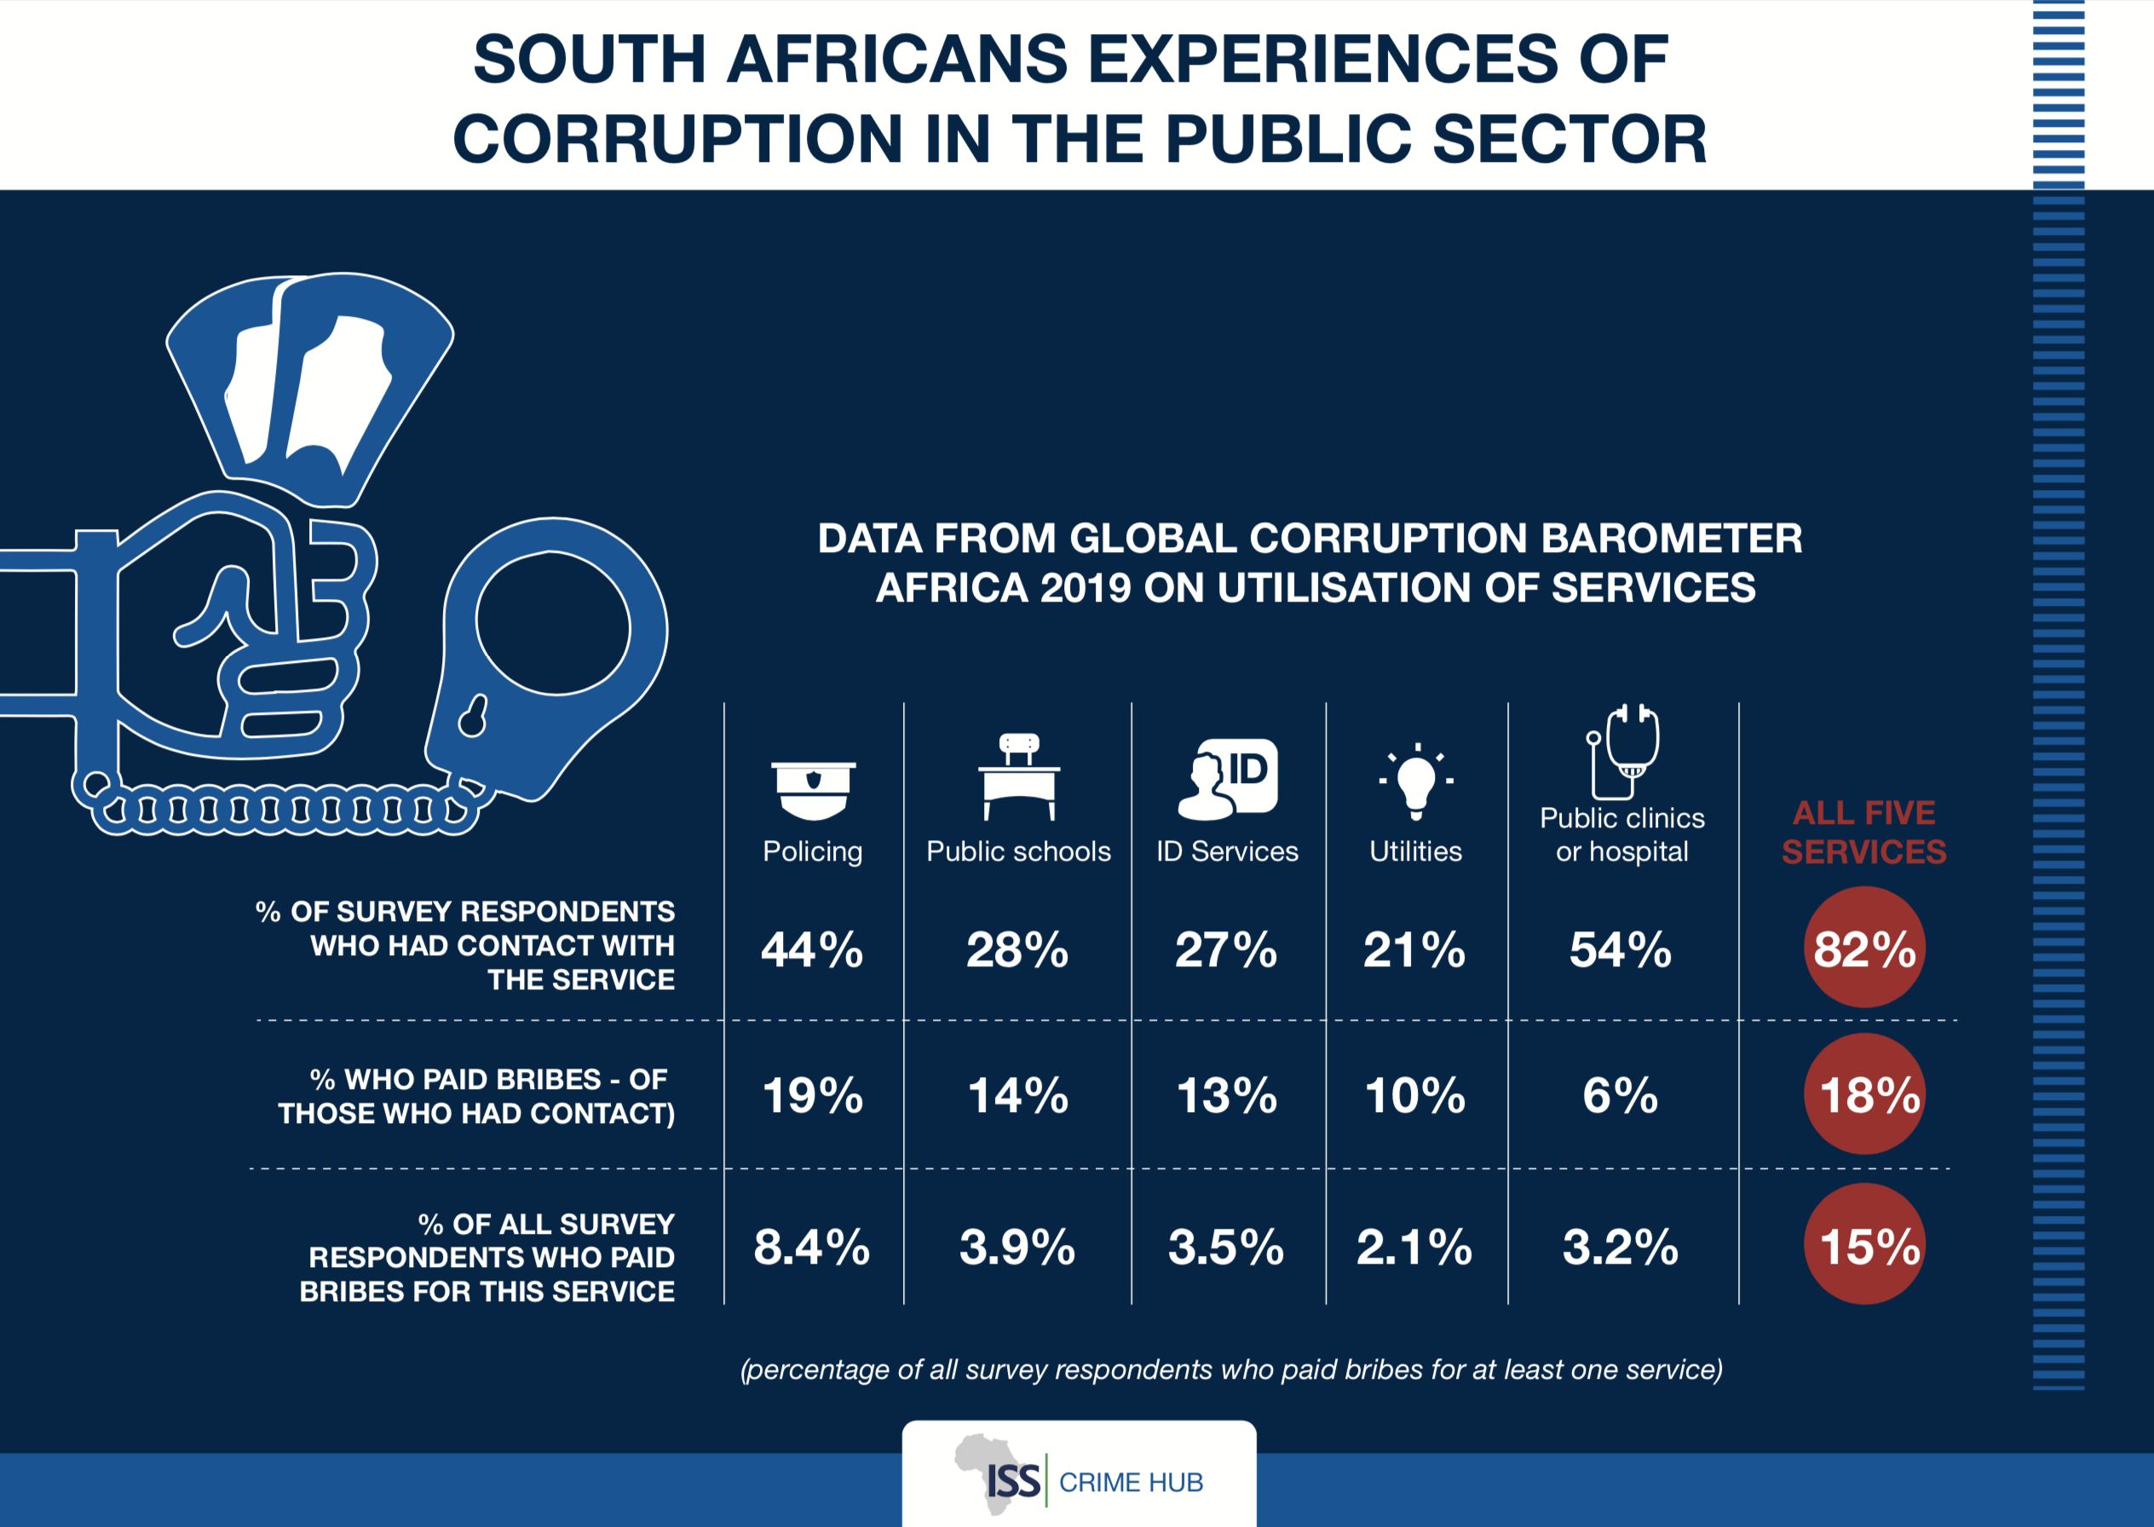

SUID-AFRIKANERS SE ERVARING VAN
KORRUPSIE IN DIE OPENBARE SEKTOR
DATA VAN GLOBALE KORRUPSIE-BAROMETER
AFRIKA 2019 OP GEBRUIK VAN DIENSTE
AL VYF
DIENSTE
Publieke skole
Nutsdienste
Publieke klinieke / hospitale
Polisie
ID dienste
% VAN OPNAME RESPONDENTE WAT KONTAK MET DIE DIENS GEHAD HET
% WAT OMKOOPGELD BETAAL HET – VAN DIÉ WAT KONTAK GEHAD HET
% VAN ALLE OPNAME RESPONDENTE WAT OMKOOPGELD VIR DIE DIENS BETAAL HET
Notes:
Skyfie 4: Bestudeer die infografika op die skyfies (4-6) en beantwoord die vrae in Aktiwiteit 3 (Les 5 – Werkkaart).

Slide 5

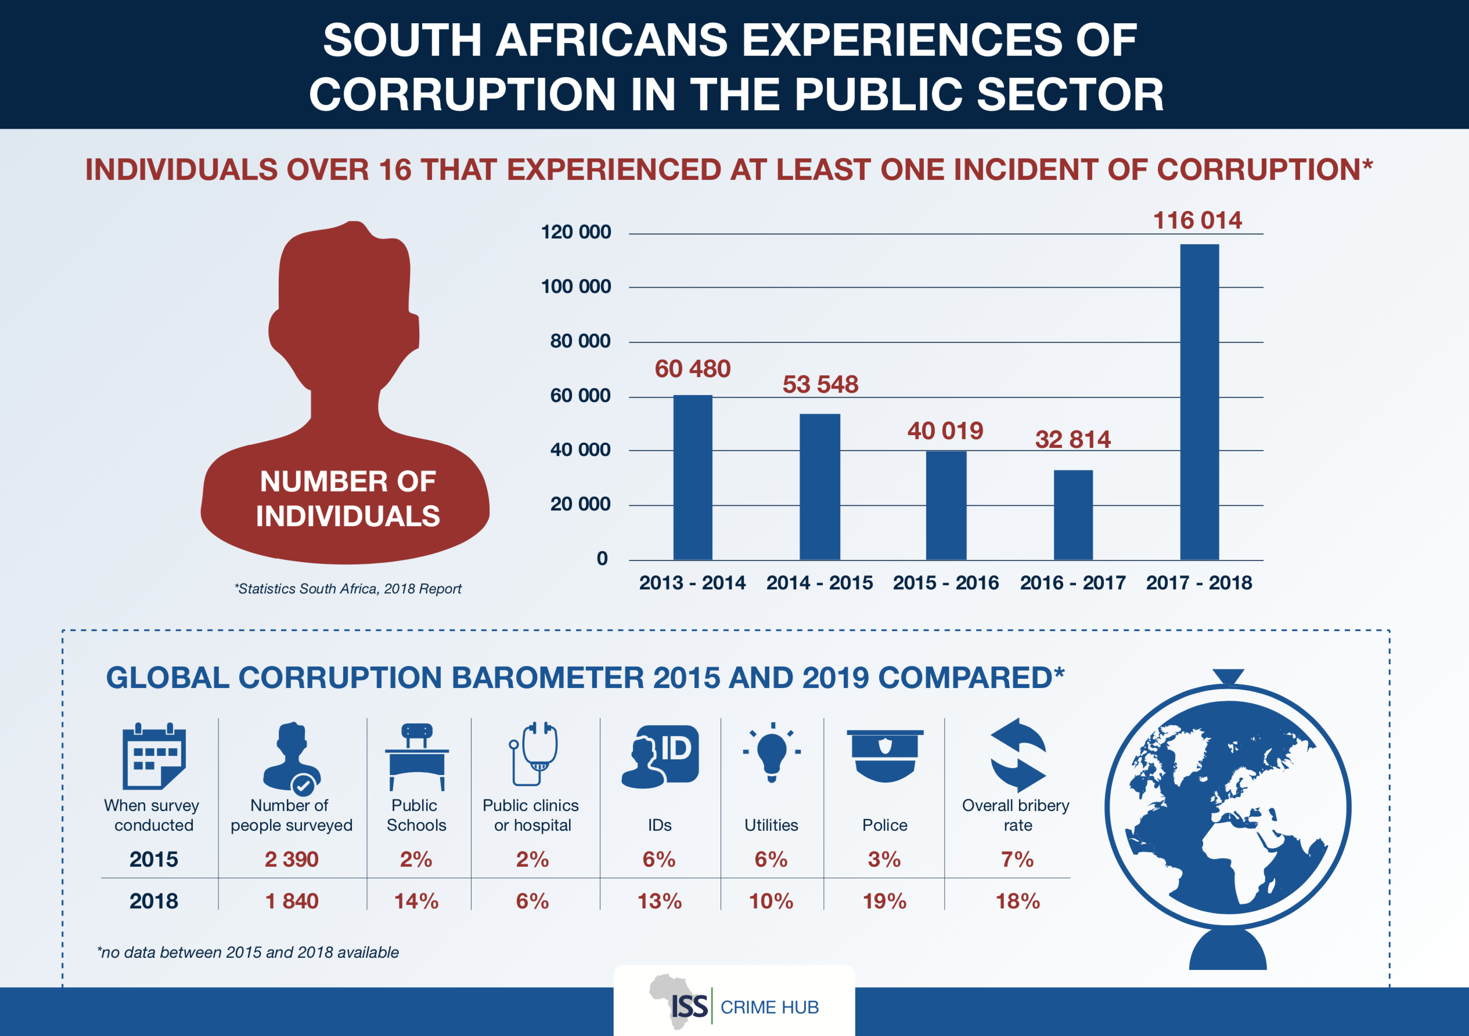
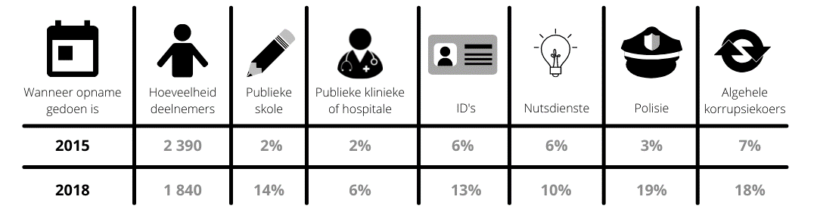
SUID-AFRIKANERS SE ERVARING VAN
KORRUPSIE IN DIE OPENBARE SEKTOR
INDIVIDUE OOR 16 WAT TEN MINSTE EEN ERVARING VAN KORRUPSIE GEHAD HET*
HOEVEELHEID
INDIVIDUE
*Statistics South Africa, 2018 verslag
VERGELYKING VAN 2015 EN 2019 GLOBALE KORRUPSIE BAROMETER
Notes:
Skyfies 5 en 6: Werkkaartaktiwiteit gaan voort.

Slide 6
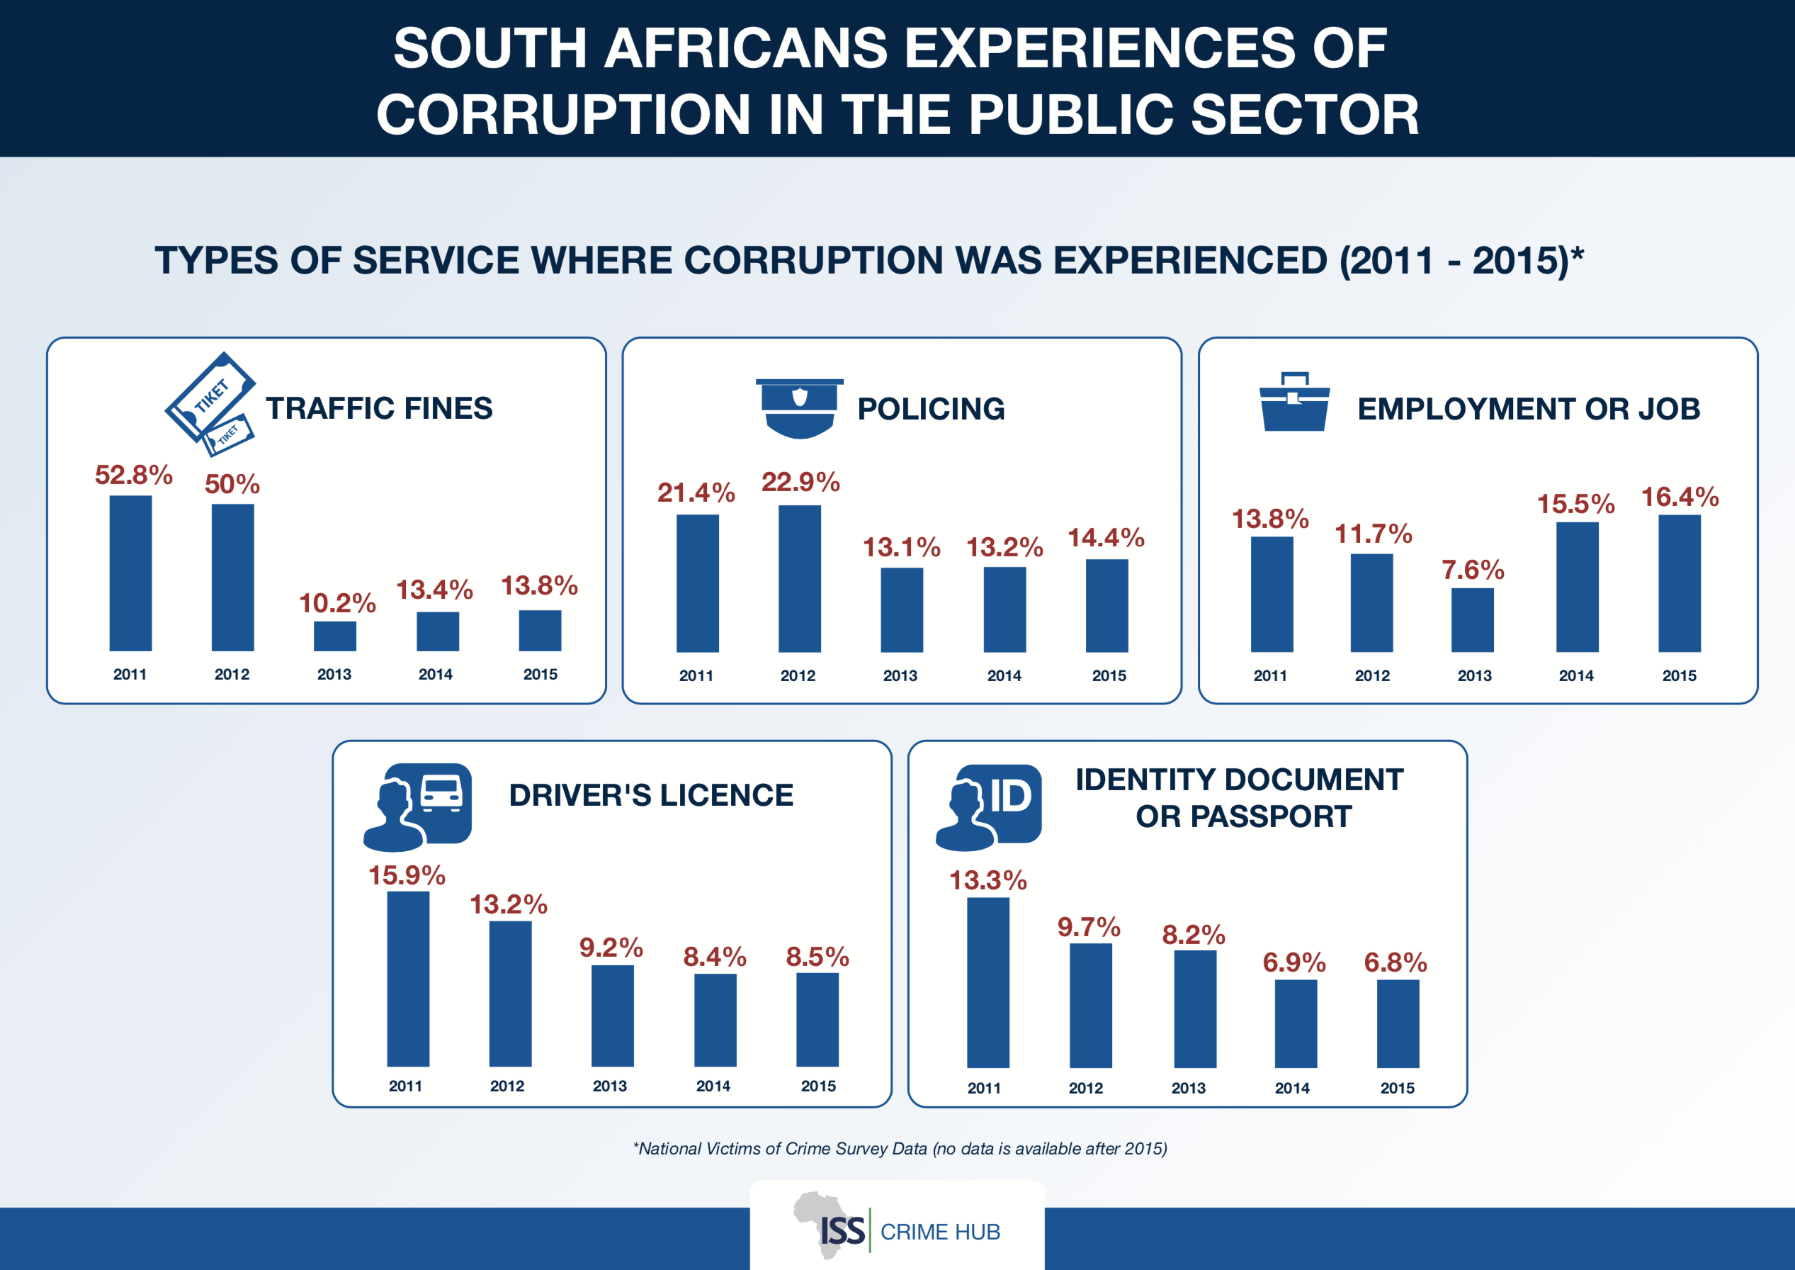
SUID-AFRIKANERS SE ERVARING VAN
KORRUPSIE IN DIE OPENBARE SEKTOR
TIPES DIENSTE WAAR KORRUPSIE ERVAAR IS (2011 – 2015)*
VERKEERSBOETES
POLISIE
INDIENSNEMING OF WERK
BESTUURSLISENSIE
IDENTITEITSDOKUMENT OF PASPOORT
*National Victims of Crime Survey Data (geen data is na 2015 beskikbaar nie)
Notes:
Skyfies 5 en 6: Werkkaartaktiwiteit gaan voort.

Slide 7
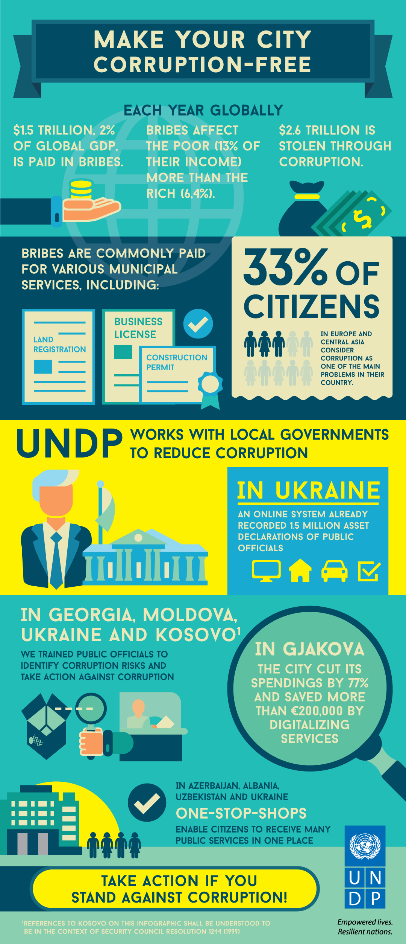
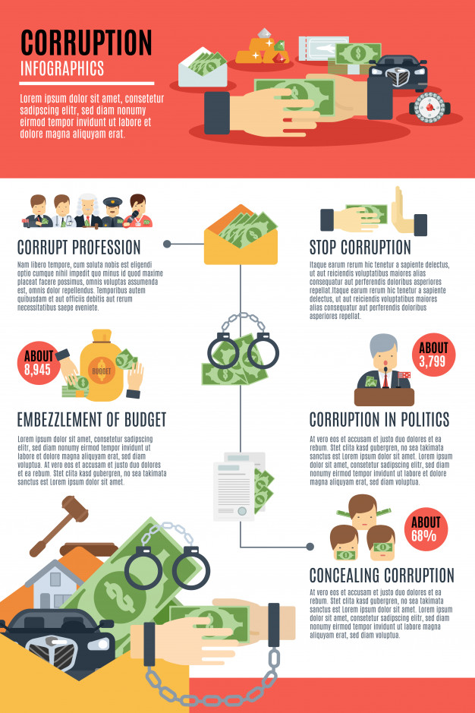
Korrupsie in Suid-Afrika
Die probleem…
Die oplossing…
Notes:
Skyfie 7: Skep 'n korrupsieplakkaat – GROEPAKTIWITEIT
(Onderwysersnota: Moedig leerders aan om kreatief te raak met hierdie aktiwiteit. Hulle kan gekleurde merkers gebruik en van hul voorbeelde illustreer.)
Lees die instruksies in Aktiwiteit 4 (Les 5 – Werkkaart) deur.
Vir hierdie aktiwiteit sal julle eerstens (in julle groepe) 'n dinkskrum hou oor die volgende TWEE vrae:
Hoekom het ons 'n probleem met korrupsie en bedrog in Suid-Afrika?
Strategieë om korrupsie te voorkom: Wat kan jy as individu doen? Wat kan die regering doen? Wat kan jou gemeenskap doen?
Gebruik nou hierdie inligting en skep EEN plakkaat as groep oor Korrupsie in Suid-Afrika en wat ons kan doen om dit te hanteer. Die plakkaat moet die hoofpunte illustreer. Gebruik die plakkate op skyfie 7 as voorbeeld.
Begin deur 'n opskrif bo-aan te plaas: Korrupsie in Suid-Afrika (Oorsake en Voorkoming)
Kom ons kyk waarmee elke groep vorendag kom. Sodra almal klaar is, sal julle vinnig geleentheid kry om dit vir die klas aan te bied en terugvoer te gee.

Slide 8

INDIVIDUELE REFLEKSIE
Waarom vermy tieners dit om korrupsie aan te meld? Byvoorbeeld: Wanneer hulle sien dat een van hulle klasmaats in 'n eksamen afskryf of verneuk.
Hoe kan jy 'n leier of aktivis word wat “NEE” sê vir korrupsie onder jou eweknieë en die mense in jou plaaslike gemeenskap?
Notes:
Skyfie 8: Neem 'n oomblik om na te dink oor wat jy vandag oor jouself en jou gemeenskap geleer het.
Beantwoord die volgende vrae (Aktiwiteit 5) vir die laaste 5 minute van die les:
Waarom vermy tieners dit om korrupsie aan te meld? Byvoorbeeld: Wanneer hulle sien dat een van hulle klasmaats in 'n eksamen afskryf of verneuk.
Hoe kan jy 'n leier of aktivis word wat “NEE” sê vir korrupsie onder jou eweknieë en die mense in jou plaaslike gemeenskap?
Daar is geen memo-antwoorde op hierdie refleksievrae nie. Maak seker die klas stil. U kan selfs 'n instrumentele liedjie speel om stilte en refleksie aan te moedig.
(Nota aan onderwyser: Aan die einde van hierdie lesse behoort graad 12-leerders in staat te wees om enige vrae rakende Loopbaan- en Loopbaankeuses vir die HELE Graad 12 te beantwoord. Dit beteken dat u vir hulle vorige vraestelle of vorige Loopbaan- en Loopbaankeusestoetse kan gee om as huiswerk deur te werk. Dit sal hulle vir die skryf van die NSS-eksamen voorberei.)

